Slide 1
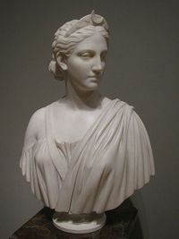
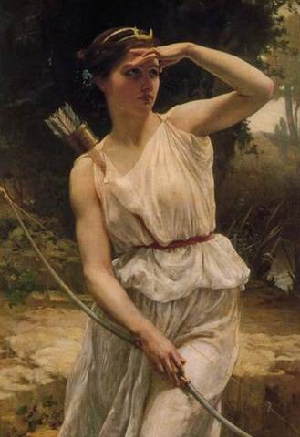
Artémis ou Diane
Déesse pudique et « virile »
Notes:
<numéro>

Slide 2
Sommaire
Présentation de la déesse grecque vs romaine
  Naissance
  Famille
  Anecdotes
  Fonctions
  Attributs
  Animaux et plantes associés
Évocation artistique dans …
  … la littérature grecque
  … la littérature romaine
  … la littérature contemporaine
  … la peinture
  … la sculpture
  … le cinéma
  … l’architecture
  … jeux vidéos
Notes:
<numéro>

Slide 3
Présentation de la déesse grecque et romaine
Notes:
<numéro>
I-titre

Slide 4
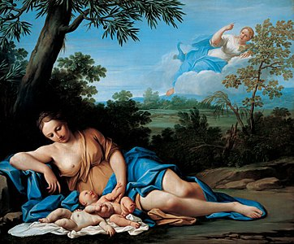
Naissance
Notes:
<numéro>
I-1)

Slide 5
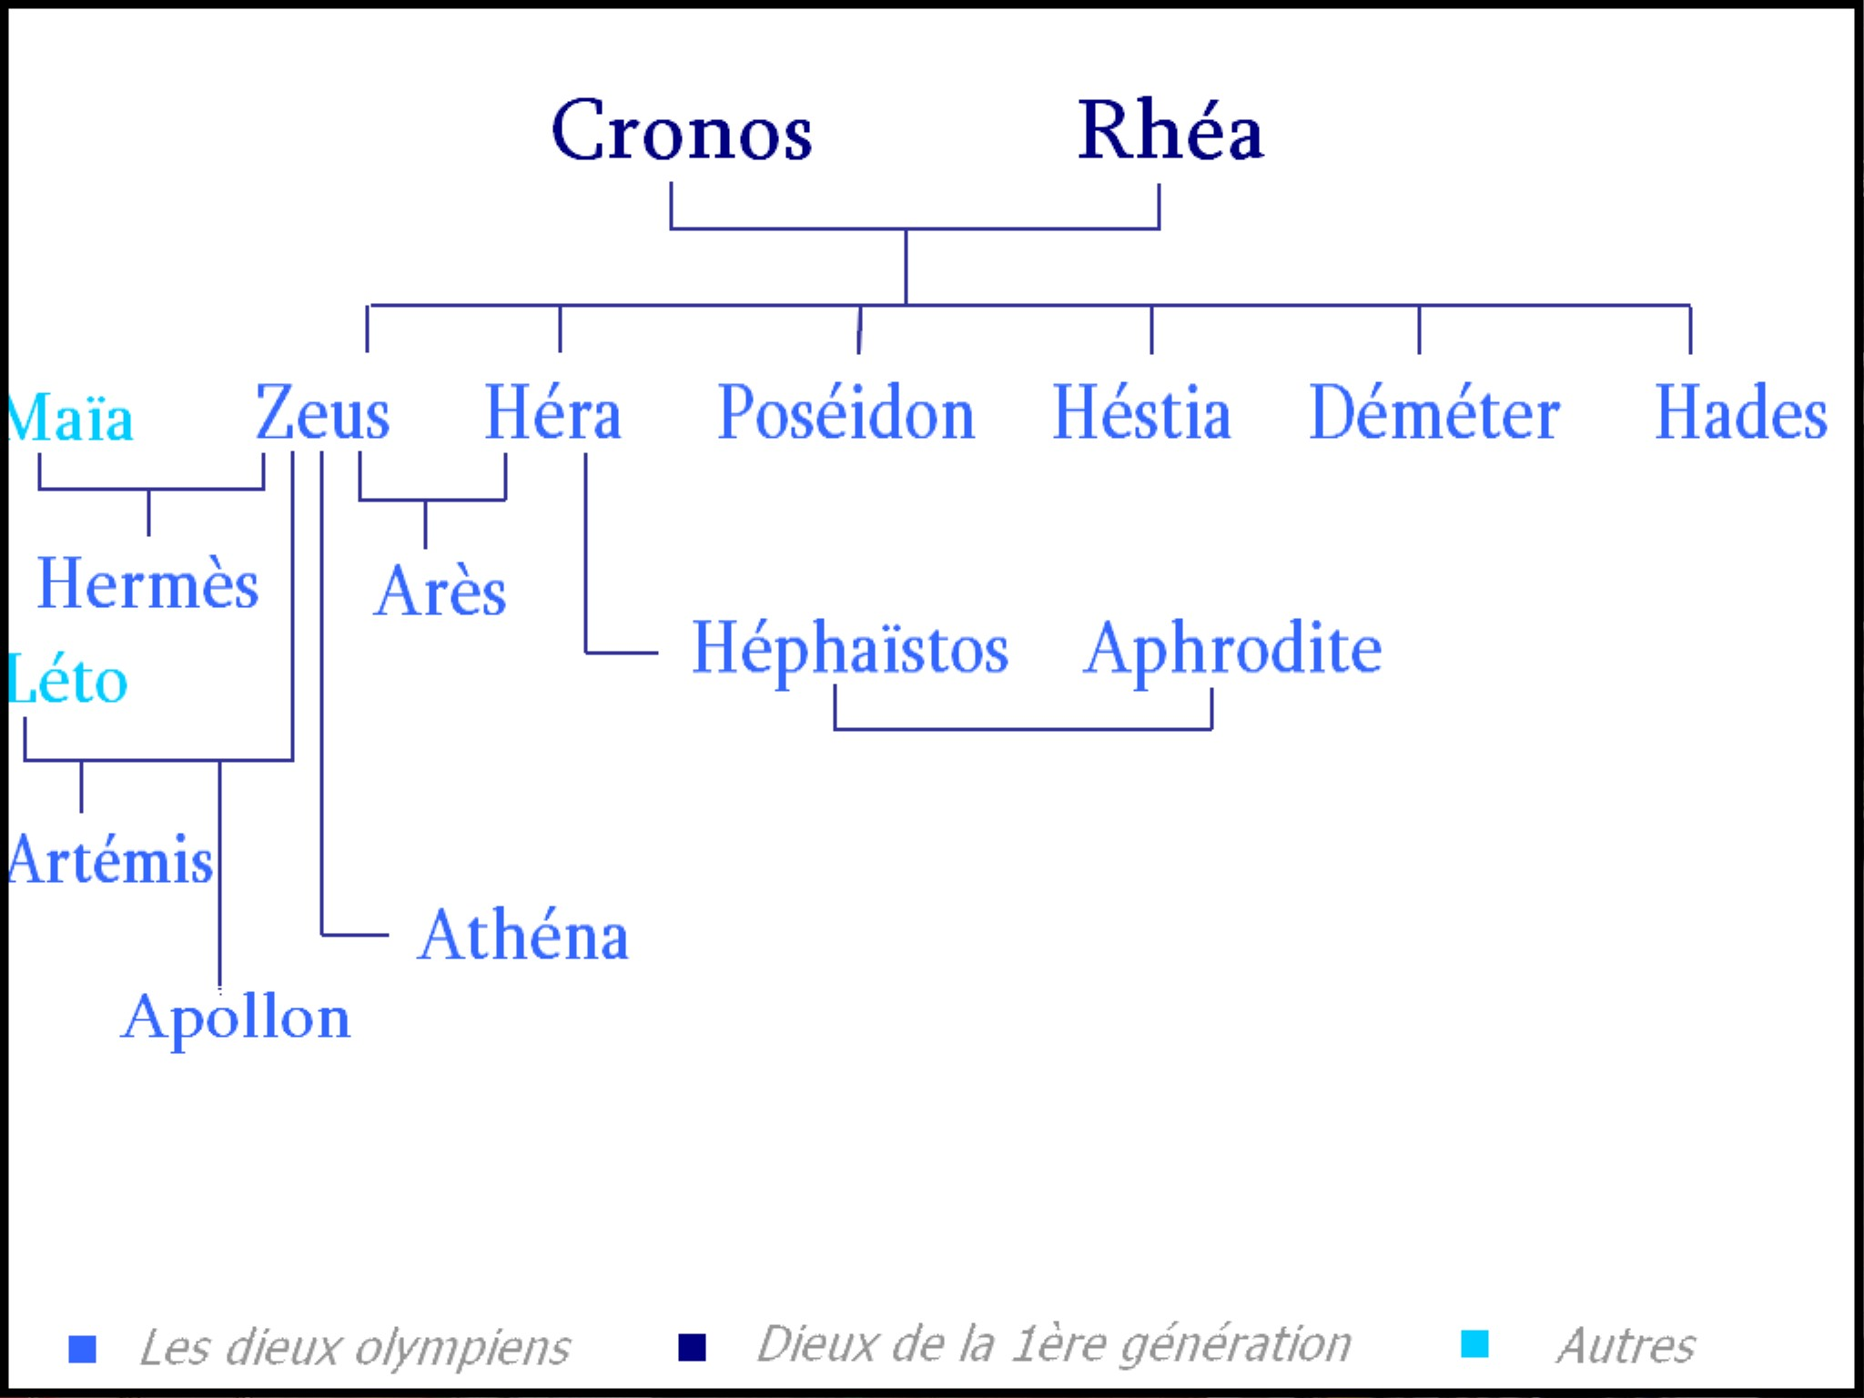
Famille
Notes:
<numéro>
I-2)

Slide 6
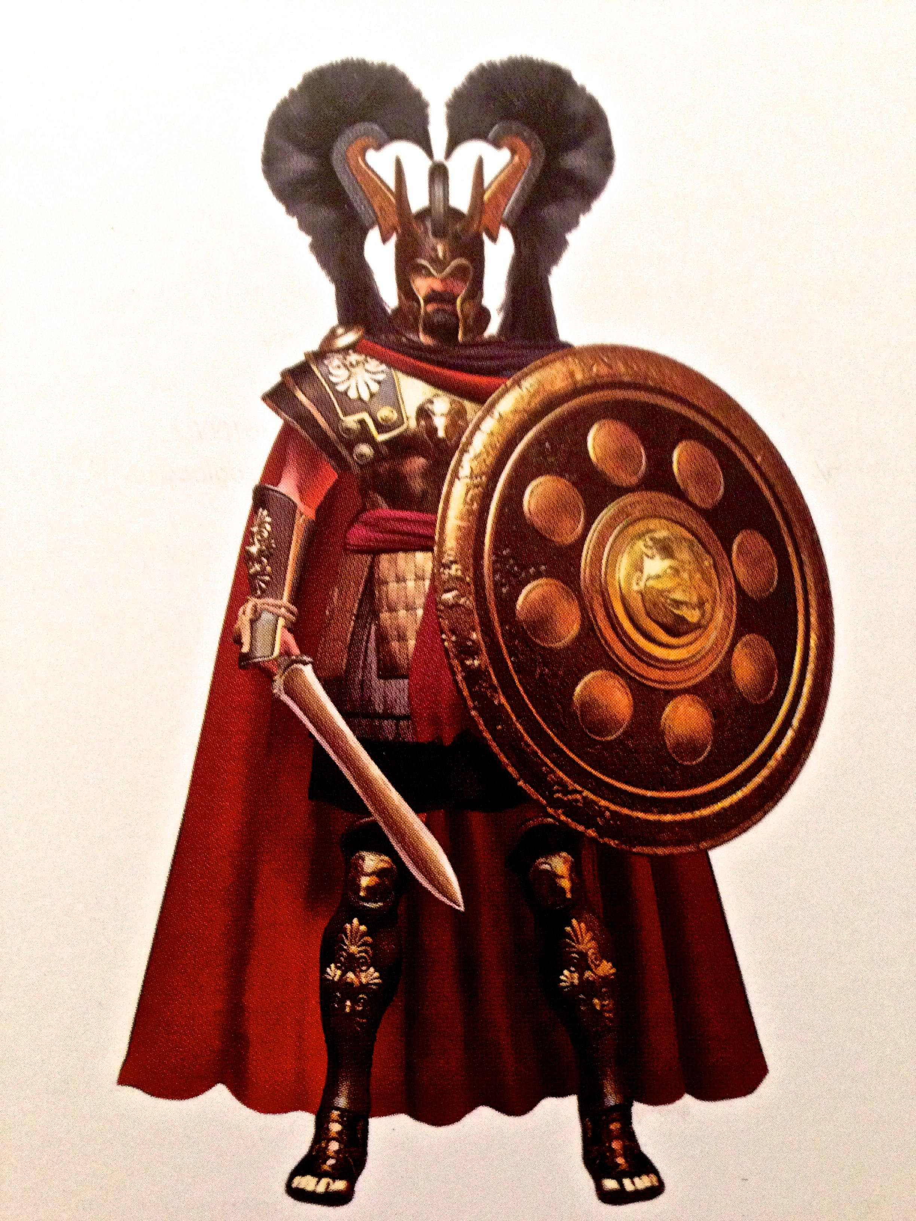
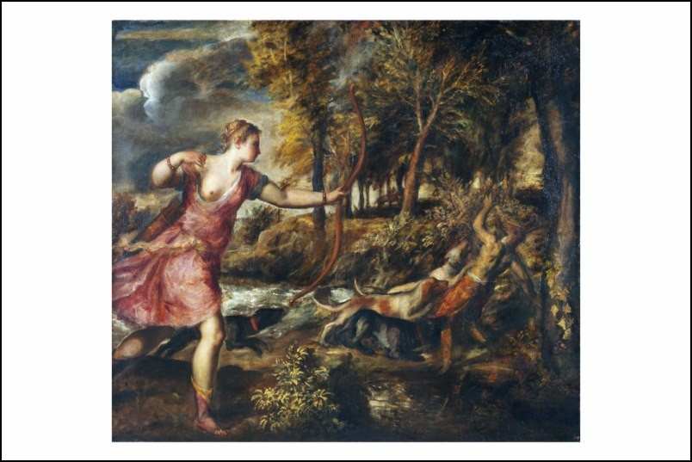
Anecdotes
Agamemnon
Mythe d’actéon
Notes:
<numéro>
I-3)

Slide 7
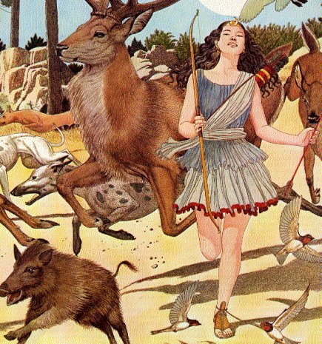
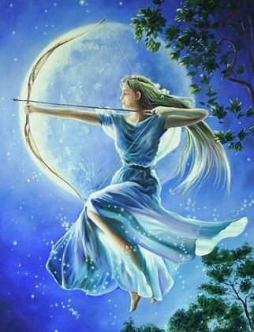
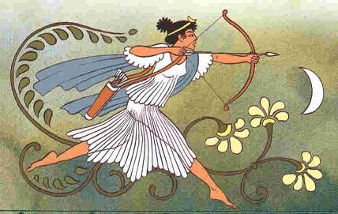

Fonctions
Notes:
<numéro>
I-4)

Slide 8
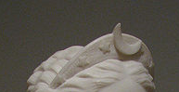
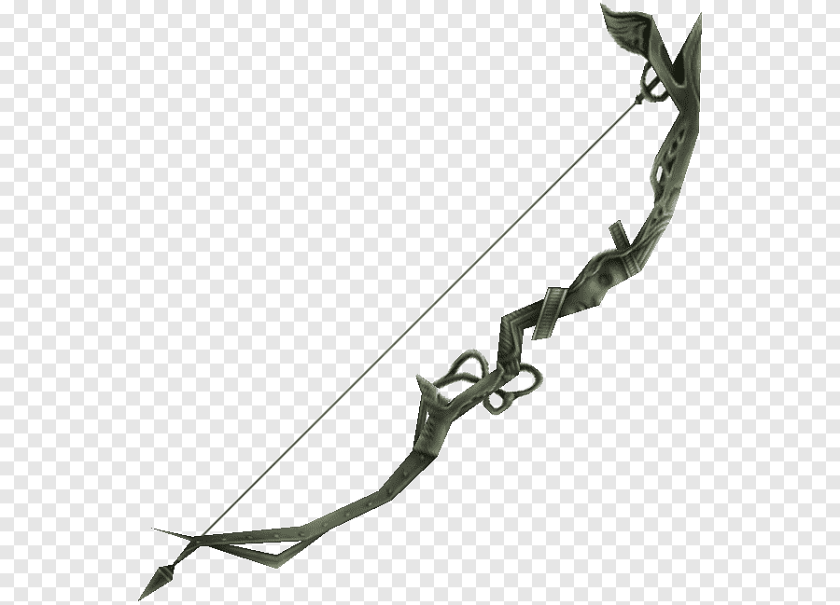
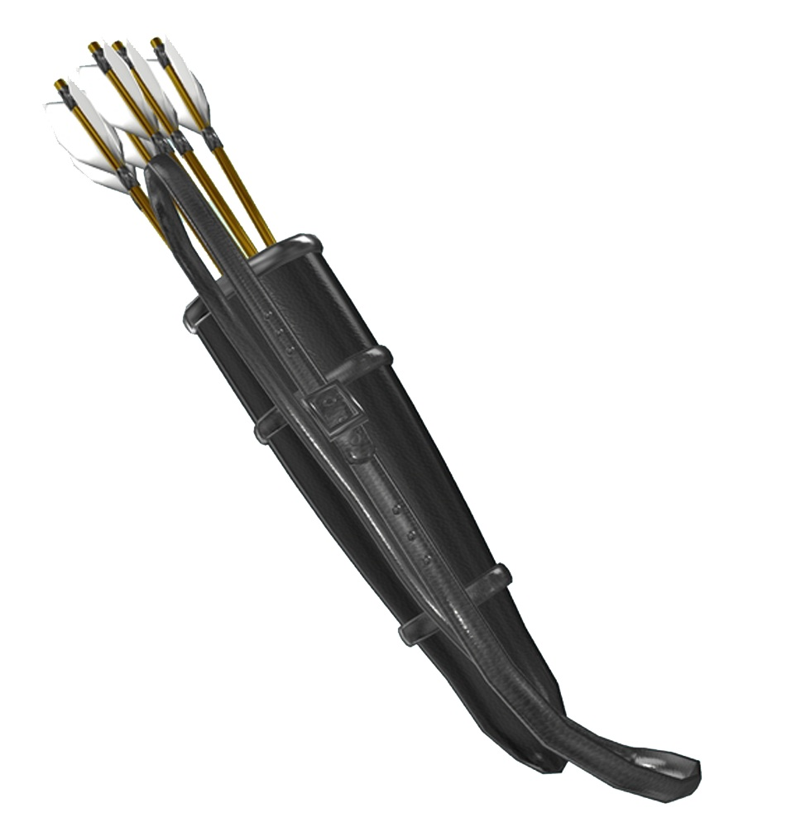
Attributs
Croissant de lune
Carquois et flèches d’argents
Arc
Notes:
<numéro>
I-5)Attributs
l'arc, le carquois et les flèches d'argent[réf. nécessaire].
le croissant de Lune.

Slide 9

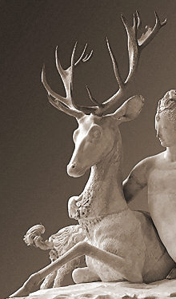
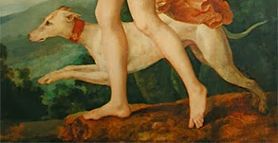
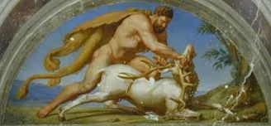
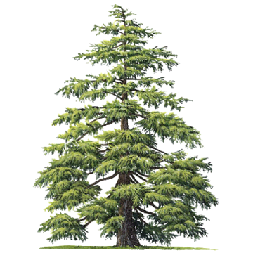
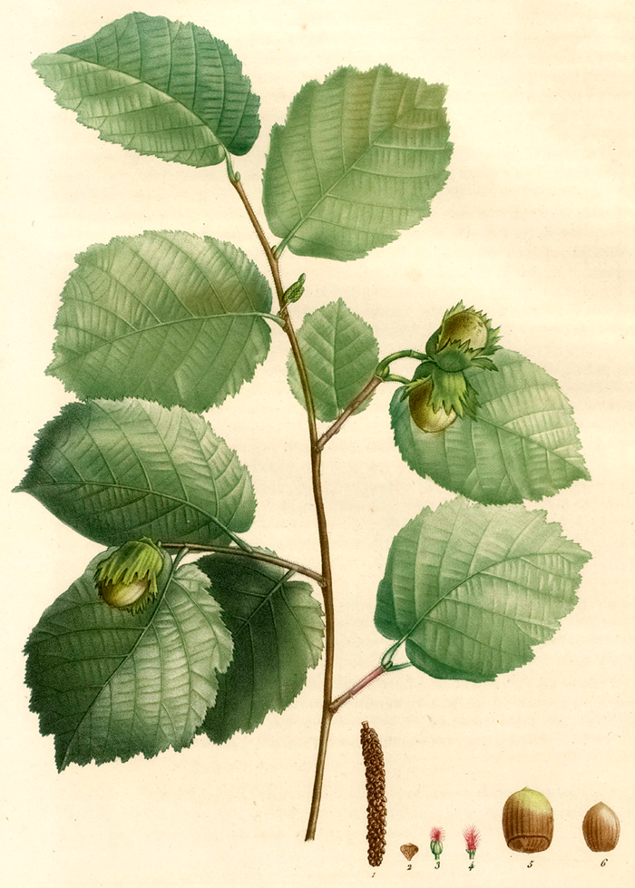
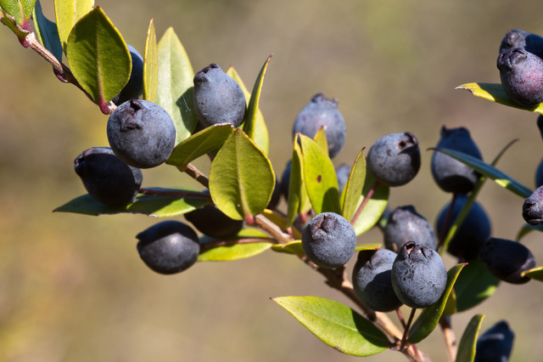
Animaux et plantes associées
Notes:
<numéro>
I-6)

Slide 10
Évocation artistique dans …
Notes:
<numéro>
II-Titre

Slide 11
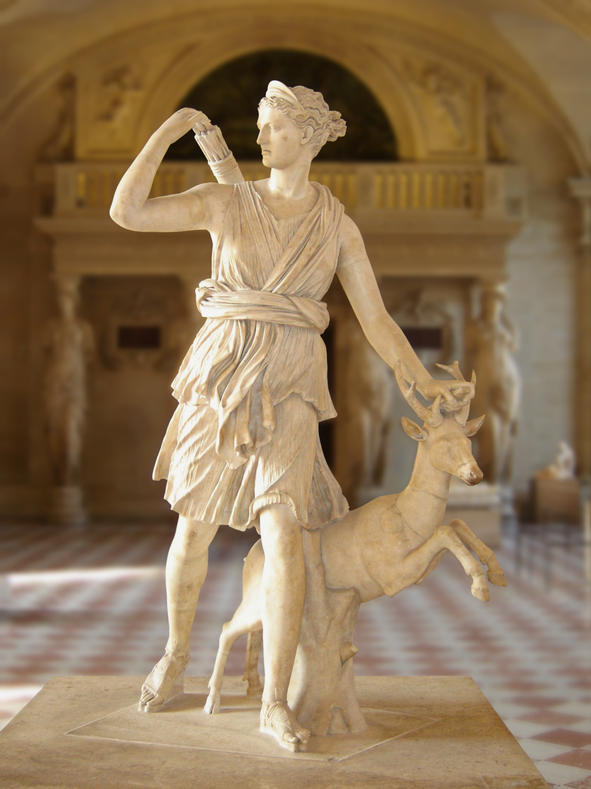
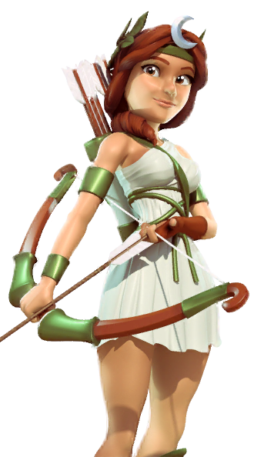

Slide 12
… la littérature grecque
Apollodore, Livre I, chapitre 4, Bibliothèque
Parmi les filles de Coéos, l'une d'elle, Astérie, pour échapper aux ardeurs amoureuses de Zeus, se transforma en caille et se jeta dans la mer. D'elle naquit une ville, qui prit son nom, Astérie ; par la suite, elle fut appelée Délos. Léto, au temps où Héra la chassait de toutes les terres à cause de son amour pour Zeus, un jour arriva à Délos, et finalement put accoucher d'Artémis. Artémis elle-même, ensuite, fit office de sage-femme, et Léto accoucha aussi d'Apollon. Artémis se consacra à l'art de la chasse, et elle voulut rester vierge. Apollon, quant à lui, apprit l'art de la prophétie de Pan, le fils de Zeus et de Timbréos, et il se rendit à Delphes, où, à cette époque, Thémis rendait des oracles. Mais le serpent Python, qui gardait l'oracle, l'empêcha de s'approcher des fissures par lesquelles s'exhalaient les prophéties : alors Apollon le tua, et il se rendit maître de l'oracle. Peu de temps après, il tua aussi Tityos, né de Zeus et d'Élara, la fille d'Orchoménos. Zeus, par crainte d'Héra, après avoir séduit la jeune fille, l'avait cachée sous la terre, et avait amené à la lumière l'enfant dont Élara était enceinte, un géant énorme du nom de Tityos. Alors que Léto se rendait à Pytho, Tityos la vit et, saisi d'une frénésie terrible, il chercha à la violer ; elle appela ses enfants à l'aide, et aussitôt ils le tuèrent avec leurs flèches. Tityos fut aussi puni après sa mort : au fond de l'Hadès, de fait, son coeur est éternellement dévoré par des vautours.
Notes:
<numéro>
II-1)

Slide 13
… la littérature romaine
    Ovide, Livre III, Les Métamorphoses
À peine est-il entré dans la grotte où cette fontaine répand une fraîche rosée, que les Nymphes, honteuses de leur nudité à la vue d’un homme, se frappent le sein, remplissent la forêt de hurlements soudains, et, pressées autour de Diane, lui font un voile de leur corps ; mais la déesse, plus grande qu’elles, les dominait encore de toute la tête. Comme on voit un nuage placé vis-à-vis du soleil, et frappé de ses rayons, se nuancer de mille couleurs, comme brille la pourpre de l’aurore ; ainsi rougit Diane lorsqu’elle se vit exposée toute nue aux regards d’un homme. Bien que la foule de ses compagnes l’environne, elle ne laisse pas de s’incliner et de détourner le visage. Que n’a-t-elle ses flèches toutes prêtes ! Du moins elle s’arme de l’eau qui coule sous ses yeux, la jette au visage d’Actéon, et, répandant sur ses cheveux ces ondes vengeresses, elle ajoute ces mots, présage d’un malheur prochain : « Maintenant, va oublier que Diane a paru sans voile à tes yeux ; si tu le peux, j’y consens ».
Notes:
<numéro>
II-2)Ovide, Œuvres complètes, Les Métamorphoses

Slide 14

… la littérature contemporaine
Jean Haudry, Le feu dans la tradition indo-européenne
Notes:
<numéro>
II-3)Louis Séchan et Pierre Lévêque, Les Grandes divinités de la Grèce, Paris, E. de Boccard, 1966, 438 p., chap. XVIII Artémis, p.353-365

Slide 15
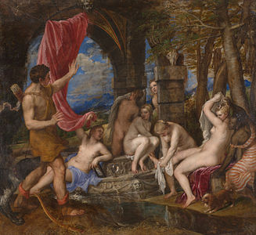
… la peinture
Diane et Actéon par Titien (entre 1556 et 1559)
Notes:
<numéro>
II-4)

Slide 16
… la sculpture
Diane de Versailles
Notes:
<numéro>
II-5)Diane de Versailles

Slide 17

… le cinéma
Notes:
<numéro>
II-6)Dans la trilogie de science-fiction Hunger Games, l'héroïne Katniss Everdeen est inspirée de la déesse Artémis46. A l'image de cette dernière, elle est armée d'un arc et de flèches47.
Tout comme Artémis, Katniss est une excellente chasseuse. Elle évolue avec facilité dans la nature sauvage, et a appris très tôt à chasser le gibier48. Comme elle, elle manifeste également le désir de rester vierge et de ne pas avoir d’enfants49.
Elle n’est pas une guerrière dans l’âme tout comme la déesse grecque. Si elle s’engage dans un conflit, c’est parce qu’elle y est contrainte par les événements. Tout comme Artémis s’implique dans la guerre de Troie par solidarité avec son frère Apollon, Katniss doit s’engager malgré elle dans une révolte afin de sauver son peuple50.
Cinéma
De 2012 à 2015, le cinéma s’empare de l’univers d’Hunger Games au travers de quatre films adaptés de la série de science-fiction. A cette occasion, le chercheur français Fabien Bièvre-Perrin compare l'héroïne Katniss, incarnée par Jennifer Lawrence, à une véritable « Diane moderne »51. Il note que le combat final du premier film n’est pas sans rappeler le mythe d’Actéon, que la déesse fait dévorer par ses propres chiens

Slide 18
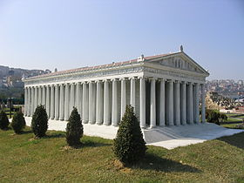
… l’architecture
Notes:
<numéro>
II-7)Le temple d'Artémis à Éphèse est l'une des Sept Merveilles du monde

Slide 19

… les jeux vidéos
Notes:
Jeux videos dieux de l’olympe
<numéro>

